Slide 1

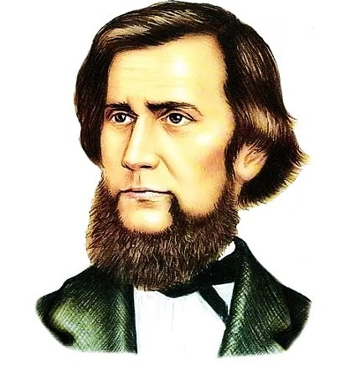

Константи́н Дми́триевич Уши́нский (19 февраля (3 марта) 1823[3], Тула — 22 декабря 1870 (3 января 1871), Одесса) — российский педагог, писатель, один из основоположников научной педагогики в Российской Империи.
«Не в умственных способностях женщины, но в характере её природы скрыты богатые средства для воспитания детей. Сосредоточенность внимания, точность, терпение, настойчивость, любовь к порядку, нежность, манеры, вкус и, наконец, врождённая любовь к детям — всё это такие качества, которые встречаются скорее в женщине, нежели в мужчине».
«Леча больного, доктор только помогает природе; точно так же и наставник должен только помогать воспитаннику бороться с трудностями постижения того или другого предмета; не учить, а только помогать учиться».
Рыжкова Екатерина Евгеньевна
учитель-логопед I квал. категории
дошкольных групп
МОАУ «СОШ № 24 г. Орска»

